Slide 1
Algoritmo para Analise de Principais Componentes
Luiz Cortinhas Ferreira Neto
https://code.earthengine.google.com/ddf126e426d8819d22c7d5f3e9201e0d

Slide 2
Caracteristicas
Redução da dimensionalidade espectral
Descoberta de relações nvumericas entre alvos
Referencia: https://www.youtube.com/watch?v=FgakZw6K1QQ

Slide 3
Passos:
1 - Mosaico
2 - Calculo da Matriz de Covariancia
3 - Calculo dos Autovetores e Autovalores (Eigen) *
4 - Normalização das Bandas pela raiz quadrada dos AutoValores *
5 - Novas Bandas “clusterizadas” pelo PCA
* Sem visualização em Mapa

Slide 4
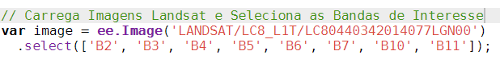
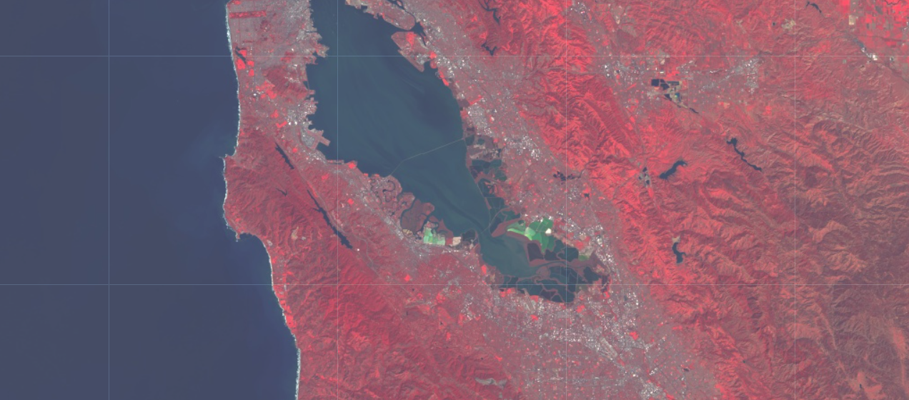
Mosaico

Slide 5
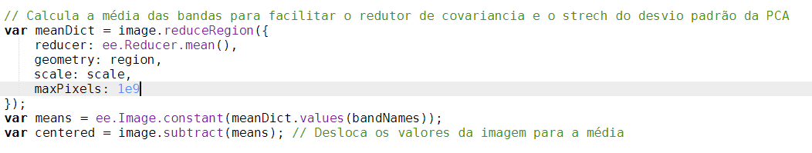
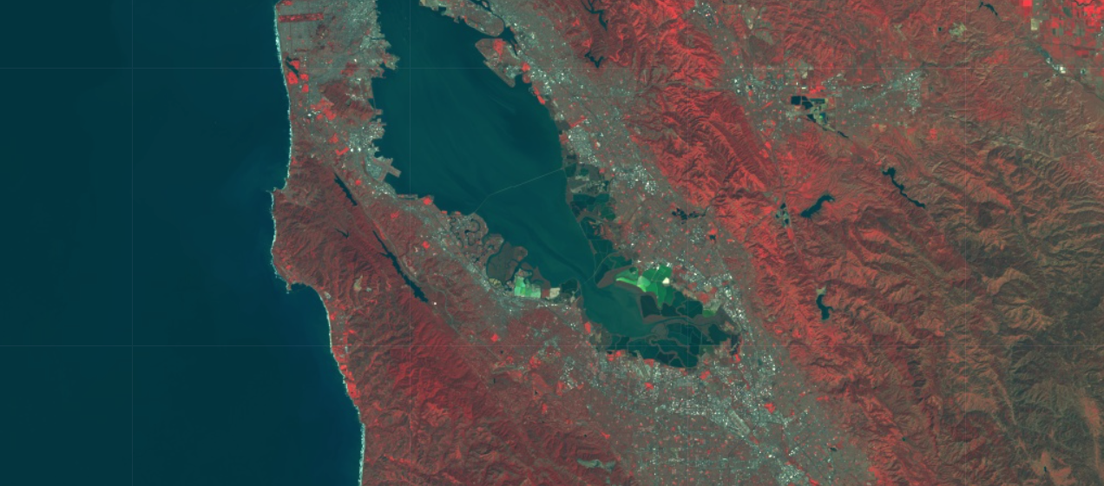
Matriz Centrada na Média
Original
Ajustada

Slide 6
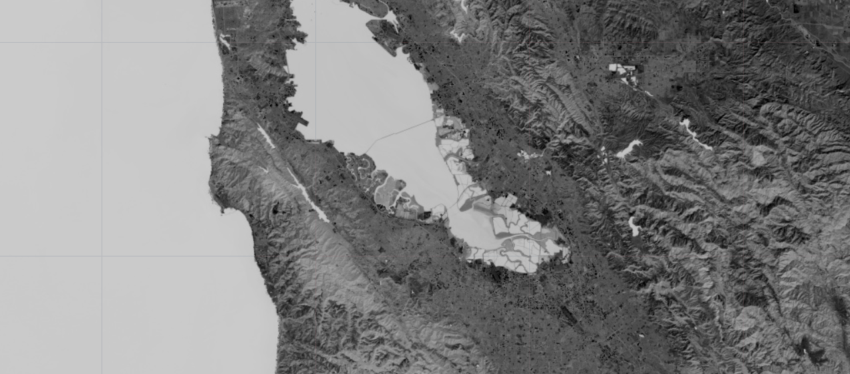
Principais Componentes considerando o box da imagem inteira
PC1

Slide 7
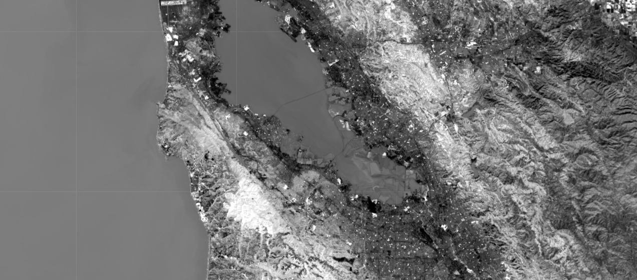
Principais Componentes considerando o box da imagem inteira
PC2

Slide 8
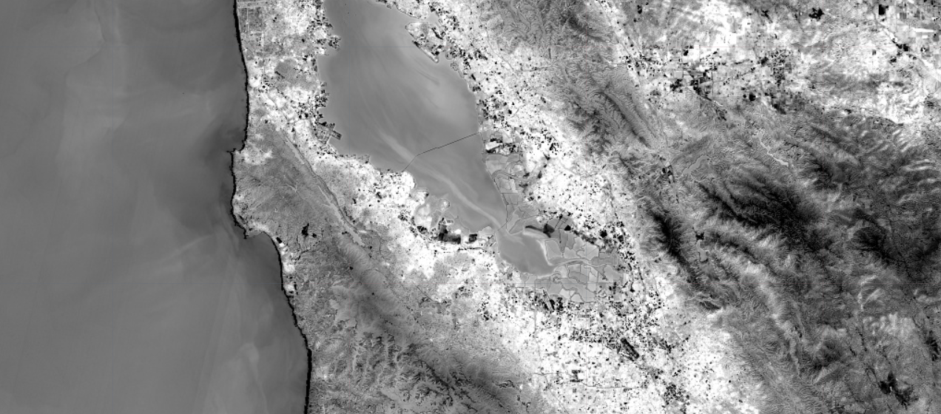
Principais Componentes considerando o box da imagem inteira
PC3

Slide 9
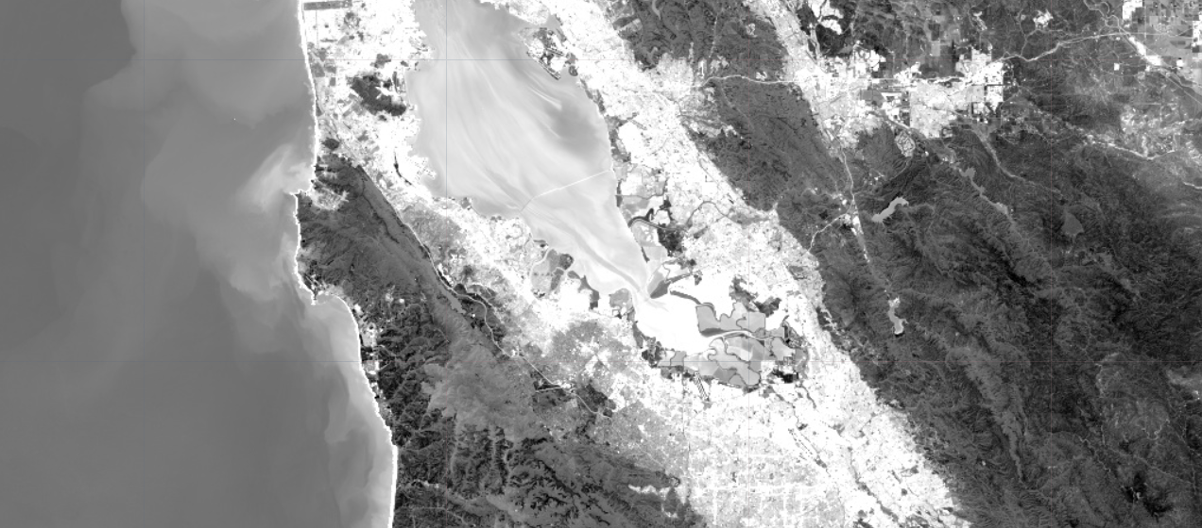
Principais Componentes considerando o box da imagem inteira
PC4

Slide 10
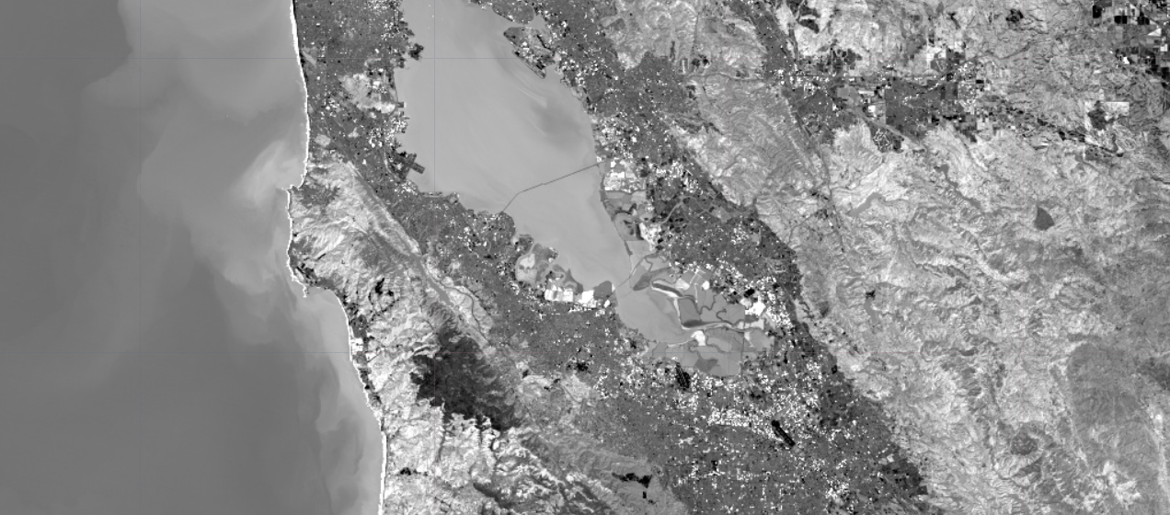
Principais Componentes considerando o box da imagem inteira
PC5

Slide 11
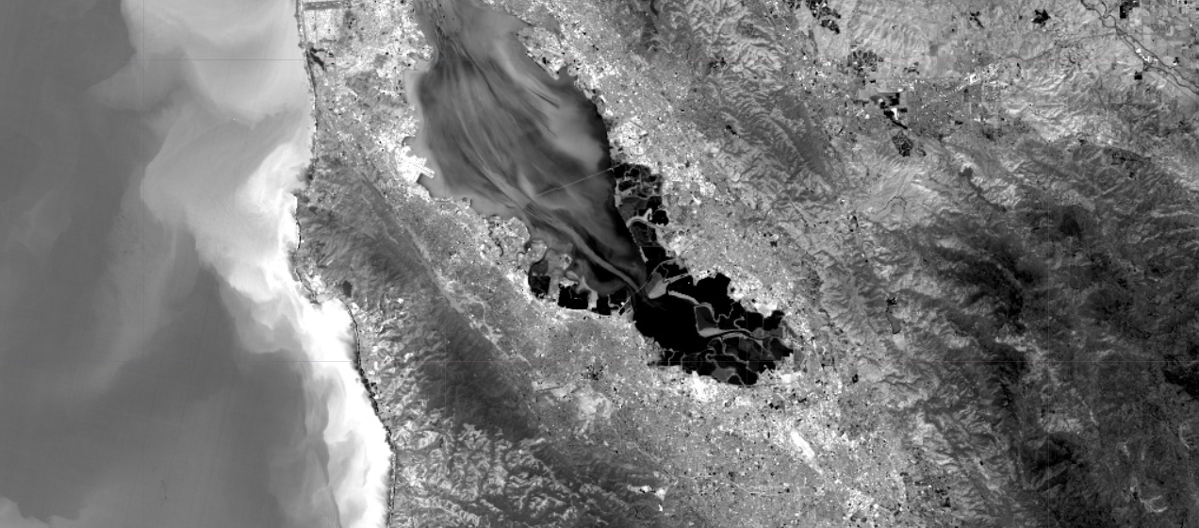
Principais Componentes considerando o box da imagem inteira
PC6

Slide 12
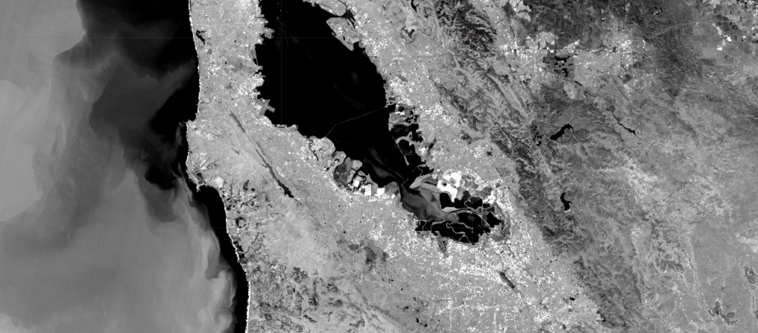
Principais Componentes considerando o box da imagem inteira
PC7

Slide 13
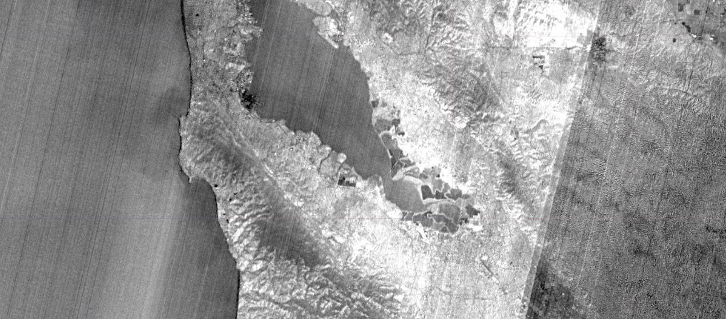
Principais Componentes considerando o box da imagem inteira
PC8

